Slide 1
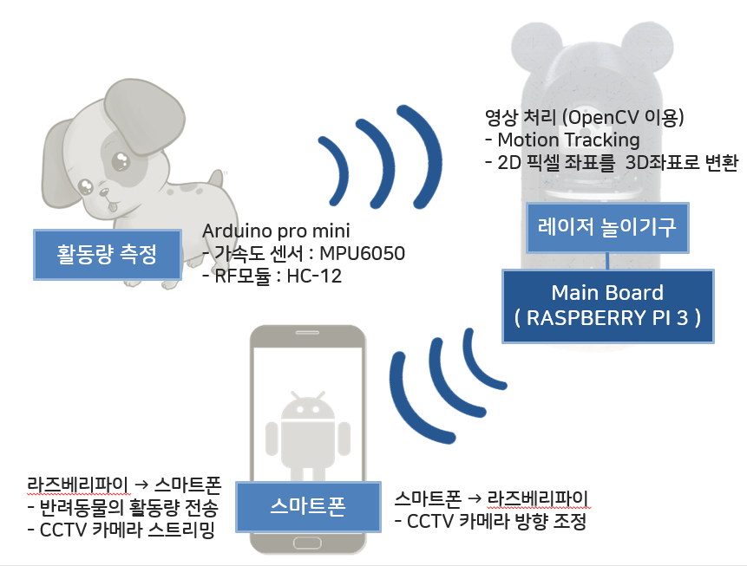
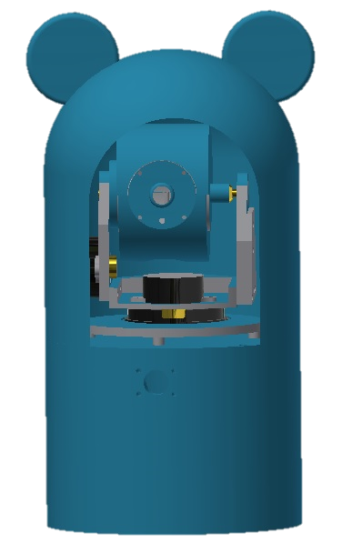
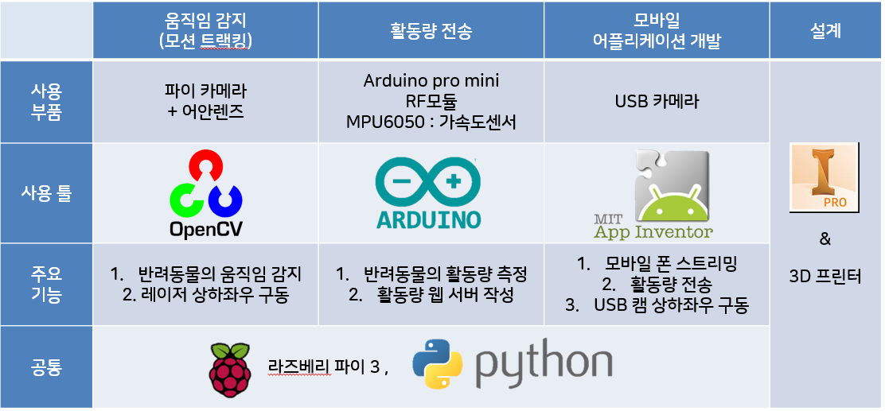
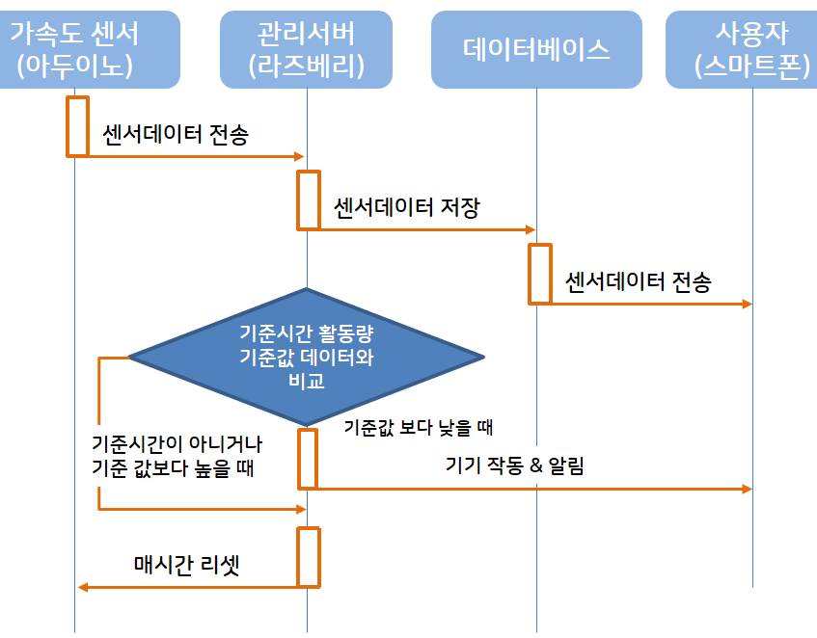
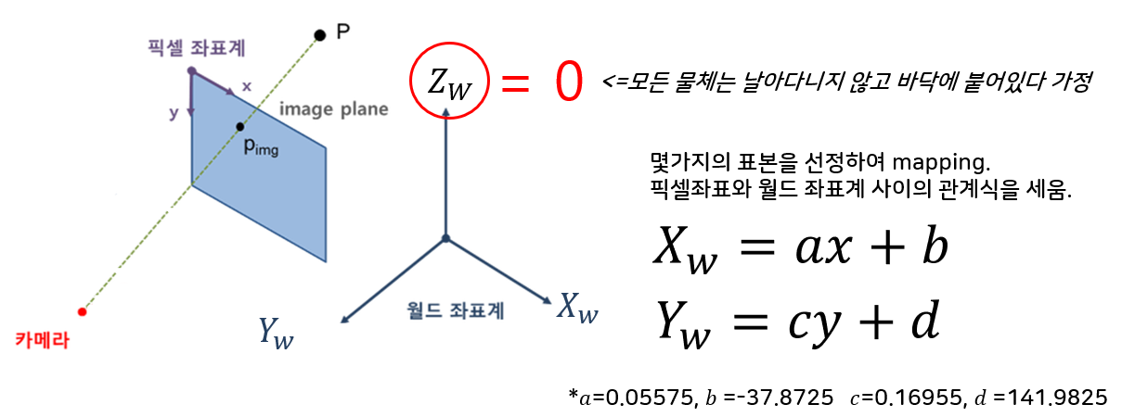
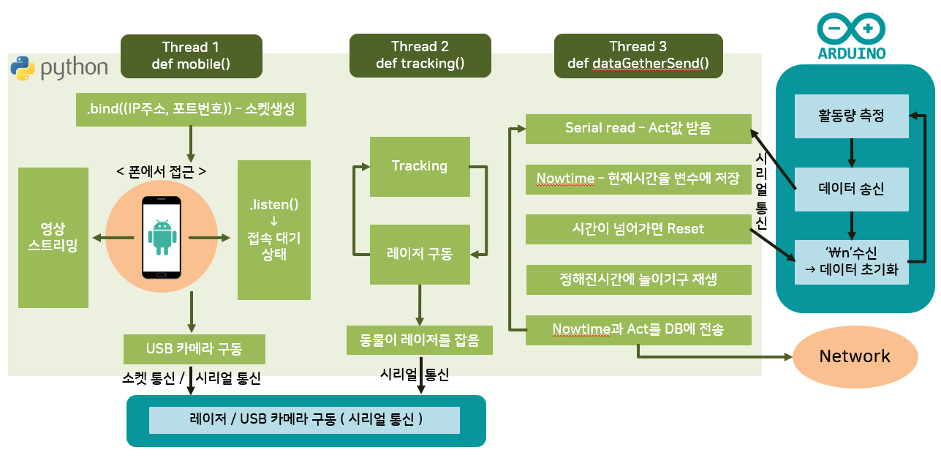
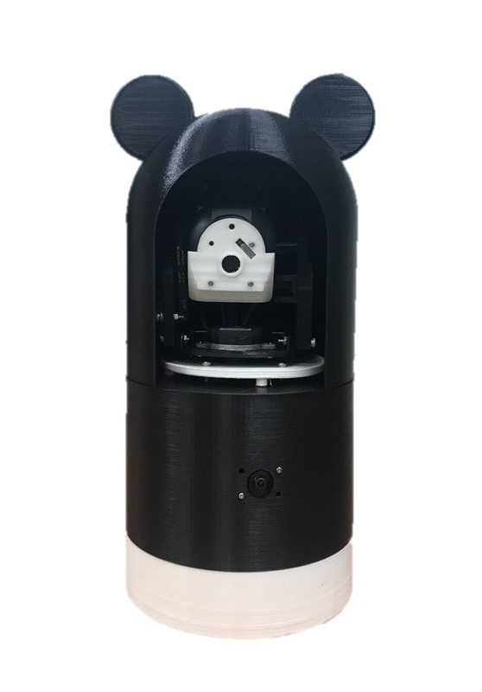
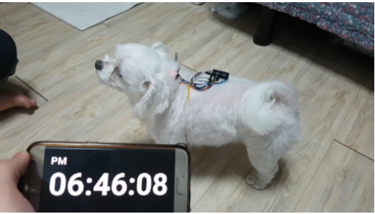
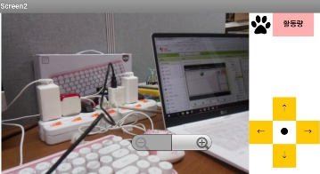
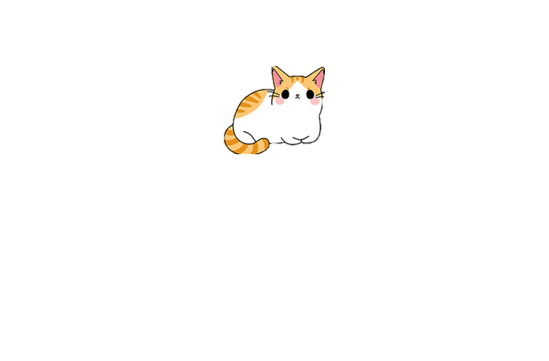
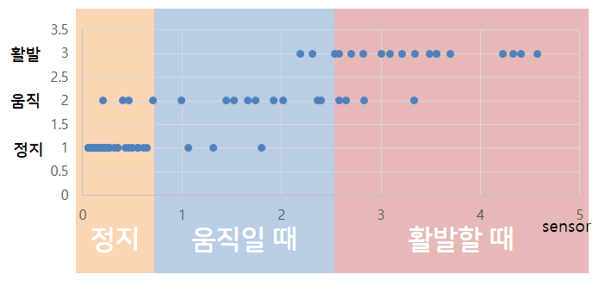
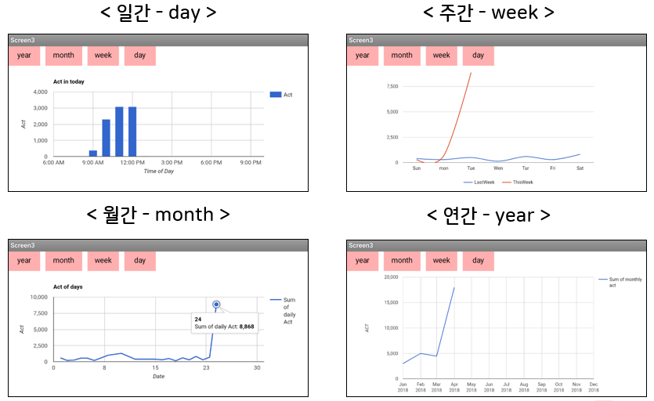
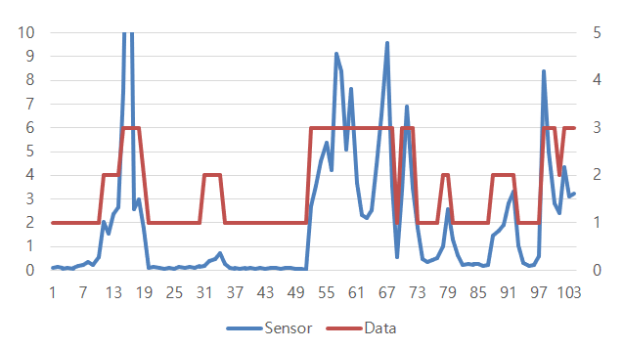
반려동물을 위한 헬스케어 놀이기구
(Pet’s Healthcare Toy)
팀원 이름 : 박찬규, 황지민, 임예은, 하연수
지도 교수: 박희재
개요
계속 커져가는 반려동물 시장을 목표로 만든 작품으로 반려동물의 활동량을 측정해주고 주인이 없을 때도 자동으로 놀아 줄 수 있는 IoT 작품이다. 반려동물의 목걸이로 활동량을 실시간으로 측정해주고 주인이 스마트폰 어플로 확인할 수 있으며, 주인이 원할 때 반려동물을 카메라를 통해 볼 수 있으며 활동량이 부족하면 반려동물을 트래킹해서 레이저를 쏴 주며 놀아준다.
본문
이론적 배경
- 기구 개념도
- 3D 모델링
- 작품 주요 활용 기술
- 활동량 모니터링 프로세스
- Tracking 수식
Tracking 알고리즘
( Background removal )
- 블록도
Video
Frames
랜덤으로 레이저의 픽셀좌표 선정
Preprocessing
해당 위치의 픽셀좌표를 World 좌표로 변환
Background
Modeling
World 좌표에 맞게 모터의 pan-tilt 각도 조절
foreground
감지
Delay
동물의 위치 Tracking
NO
Data
확인
Tracking 픽셀좌표 안에
레이저 픽셀좌표가 포함되는가?
foreground Masks
효과음
결과 및 고찰
< 최종 설계 >
< Tracking >
< 활동량 전송 >
< Mobile >
반려동물이 레이저를 잡으면 Background Removal Tracking 방법으로 반려동물의 움직임과 다른
임의의 방향으로 레이저가 이동
실제 반려동물에 가속도 센서를
부착해 활동량을 측정하여 그래프화
실제 어플리케이션 화면의 모습
기구의 상단부가
상하좌우로 구동한다.
반려동물을
추적한다.
< CCTV카메라 실시간 스트리밍 화면 >
반려동물이
레이저를 잡으면
효과음과 함께
레이저가 임의의
방향으로 이동한다.
< 반려동물의 활동량 그래프 화면 >

